Slide 1
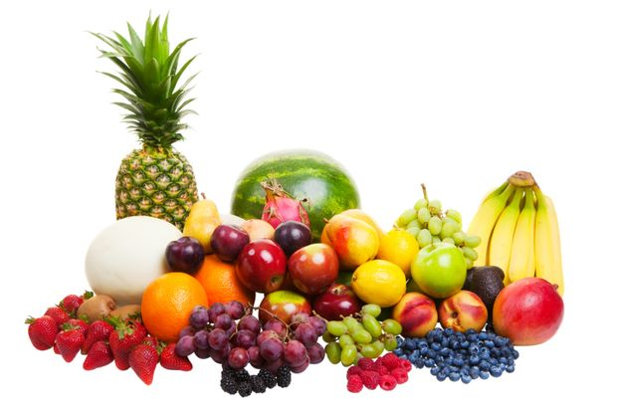
圖解基礎詞彙 08 水果名稱
本教材內容僅供會員個人學習用，擅自重製、改作、編輯、共同使用、轉借出租、公開放映等，皆須經著作所有人同意，違反者除民事賠償外，也須負刑事責任。

Slide 2
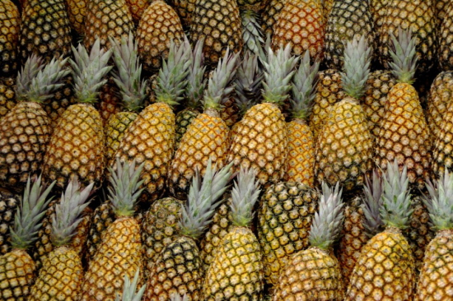
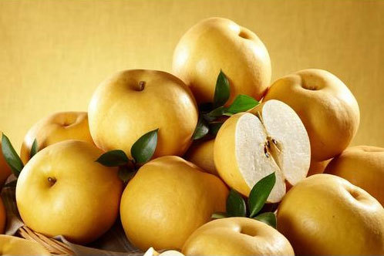
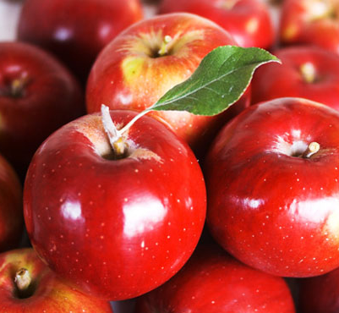
圖解基礎詞彙 08 水果名稱
사과
蘋果
파인애플鳯梨
배
梨

Slide 3
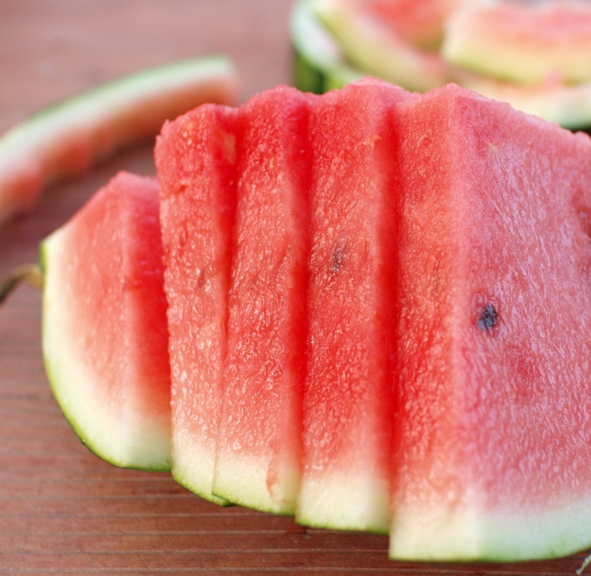
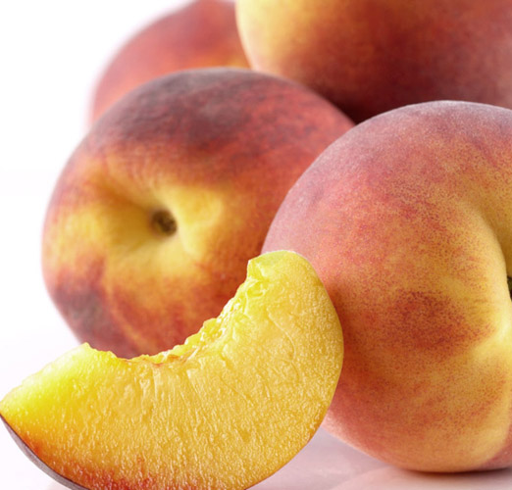
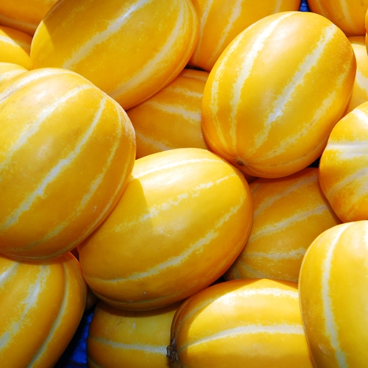
圖解基礎詞彙 08 水果名稱
참외
香瓜
수박
西瓜
복숭아
水蜜桃

Slide 4
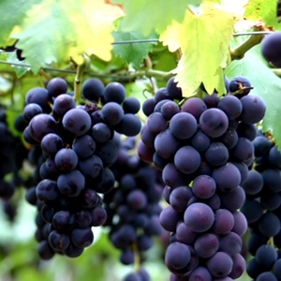
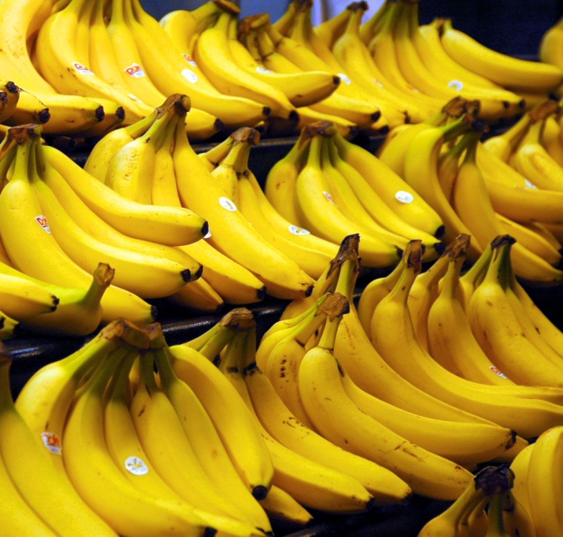
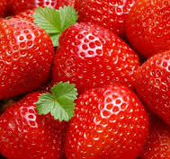
圖解基礎詞彙 08 水果名稱
딸기
草莓
포도
葡萄
바나나香蕉

Slide 5
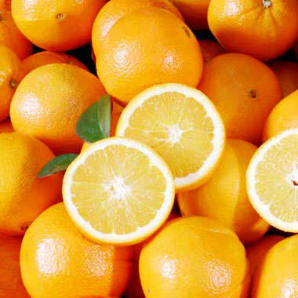
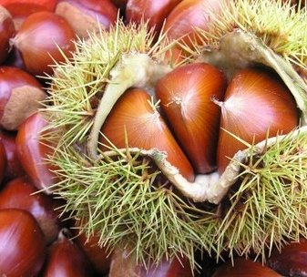
圖解基礎詞彙 08 水果名稱
멜론
哈蜜瓜
귤
橘子
밤
栗子

Slide 6
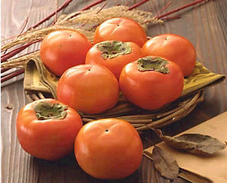
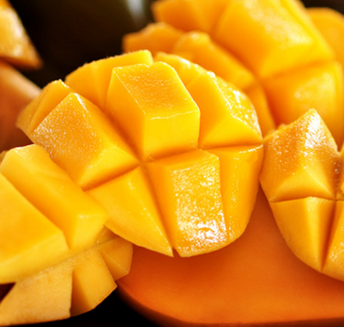
圖解基礎詞彙 08 水果名稱
망고
芒果
감
杮子

